Slide 1

শুভেচ্ছা

Slide 2



পরিচিতি
মোছাঃ কামরুন নাহার
সহকারী শিক্ষক (কম্পিউটার)
নবাবগঞ্জ সরকারি বহুমূখী পাইলট উচ্চ বিদ্যালয়
ফোনঃ 01719-668240
ই-মেইলঃ naharict30@gmail.com
বিষয়ঃ তথ্য ও যোগাযোগ প্রযুক্তি
শ্রেণিঃ সপ্তম
দ্বিতীয় অধ্যায়ঃ কম্পিউটার সংশ্লিষ্ট যন্ত্রাংশ
সময়ঃ ৫০ মিনিট
তারিখঃ ২৯/১০/২০১৯ইং

Slide 3
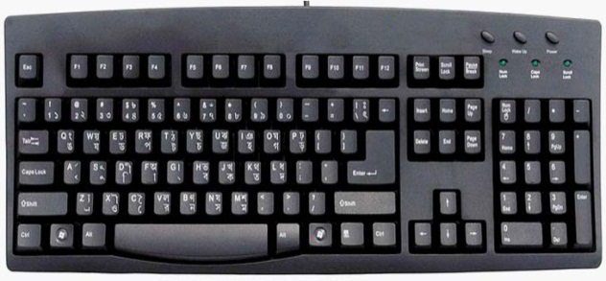
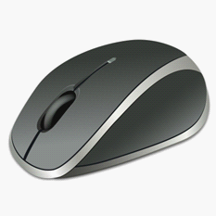
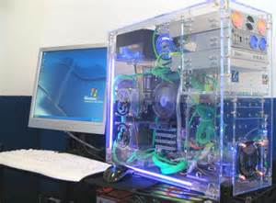
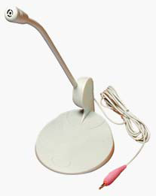
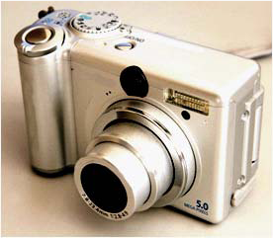
ছবি গুলো লক্ষ্য কর
কি-বোড
মাউস
মাইক্র ফোন
ক্যামেরা

Slide 4
পাঠ শিরোনাম
ইনপুট ও স্টোরেজ ডিভাইস

Slide 5
শিখনফল
এই পাঠ শেষে শিক্ষার্থীরা----
কম্পিউটারের বিভিন্ন যন্ত্রাংশ চিহ্নিত করতে পারবে।
কম্পিউটারের ইনপুট ডিভাইসের কার্যাবলি বর্ণনা কেরতে পারবে।
কম্পিউটারের স্টোরেজ ডিভাই এর পারস্পরিক সম্পর্ক ব্যাখ্যা করতে পারবে।

Slide 6
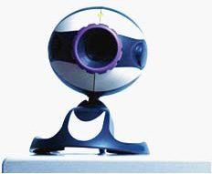
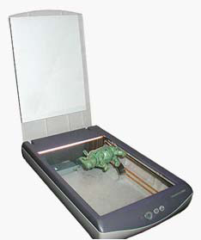
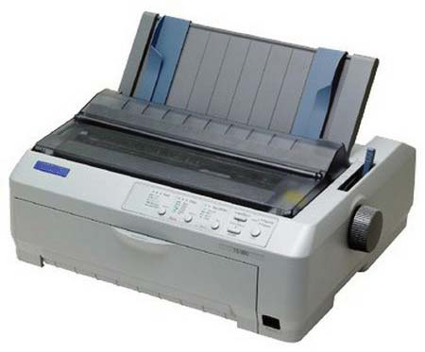

ছবি গুলো লক্ষ্য কর
ওয়েব ক্যাম
স্ক্যানার
প্রিন্টার
মনিটর

Slide 7

একক কাজ
কম্পিউটারের কয়েকটি যন্ত্রাংশের নাম বল

Slide 8
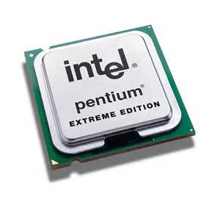
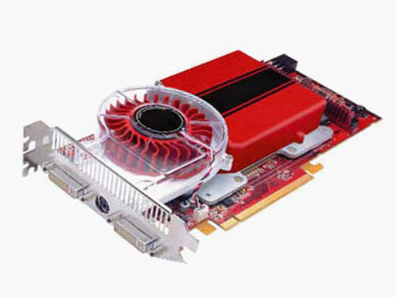
সমাধান
ওয়েব ক্যাম
স্ক্যানার
প্রসেসর
গ্রাফিক্স কার্ড

Slide 9
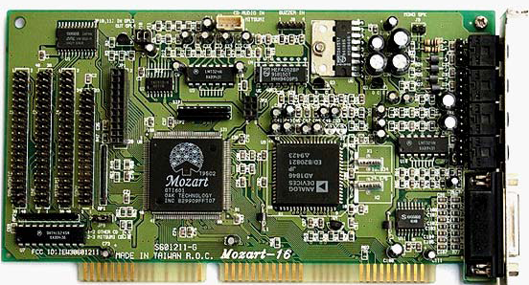
সাউন্ড কার্ড

Slide 10
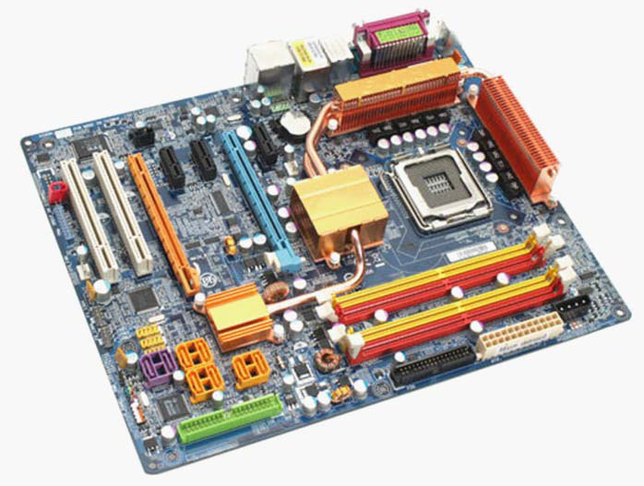
মাদার বোর্ড

Slide 11
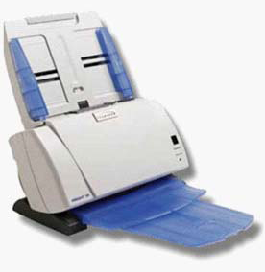
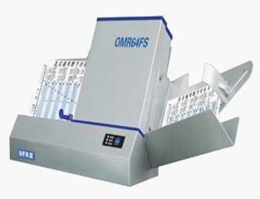
ছবি গুলি দেখ এবং চিন্তা কর
Optical Mark Reader
আলোর প্রতিফলন বিচার করে বিভিন্ন ধরনের তথ্য কম্পিউটারে নির্দেশ করে।

Slide 12
জোড়ায় কাজ
ইনপুট ডিভাইস এর কার্যাবলী ক্যাখ্যা কর।

Slide 13
সমাধান
নির্দেশ, তথ্য, কথা (যে কোন শব্দ), স্থির চিত্র ও ভিডিও চিত্র কম্পিউটারে প্রবেশ করানো ইনপুট ডিভাইস এর কাজ।

Slide 14
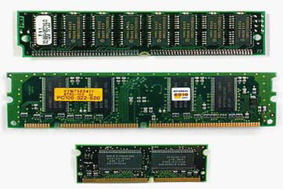
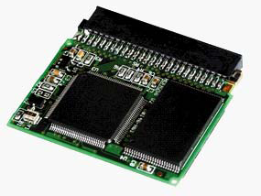
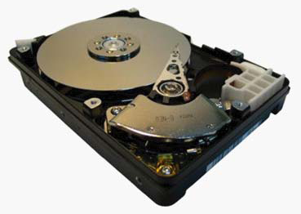
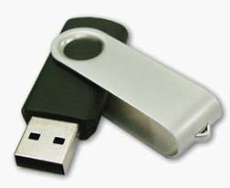
ছবি গুলো লক্ষ্য কর
র‌্যাম
রম
হার্ড ডিস্ক
পেন ড্রাইব

Slide 15
দলীয় কাজ
স্থাস্টোরেজ ডিভাইস গুলির পারস্পারিক সম্পর্ক ব্যাখ্যা কর।

Slide 16
সমাধান
রম
হার্ড ডিক্স
সিডি
র‌্যাম

Slide 17
মূল্যায়ণ
1.একটি ছবি ডিজিটাল প্রতিলিপি করতে কম্পিউটারের কোন ডিভাইস প্রয়োযন?
ক)প্রিন্টার খ) কী-বোর্ড গ) স্ক্যানার ঘ) পেনড্রাইভ।
2. কোন তথ্য স্থায়ী সংরক্ষন করে কম্পিউটারের কোন ডিভাইস?
(i) কম্পিউটার (ii) হার্ড ডিস্ক (iii) রেম
ক) (i), (ii) খ) (ii) গ) (ii), (iii) ঘ) (i), (ii), ও (iii).
3. তোমার কিছু ডকুমেন্ট রেকর্ড করার সবচেয়ে সুবিধাজনক ডিভাউস কোনটি?
ক) হার্ডড্রাইভ খ) সিডি গ) পেনড্রাইভ ঘ) ডিভিডি

Slide 18
বাড়ির কাজ
স্টোরেজ ডিভাইস এর গুরুত্ব ব্যাখ্যা কর

Slide 19

ধন্যবাদ

